Slide 1
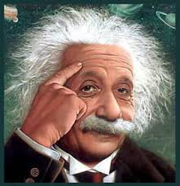
Релятивістська механіка
Уява важливіша за знання,
тому що знання обмежене.
Уява охоплює все на світі,
стимулює прогрес і є
першопричиною його еволюції
А.Ейнштейн

Slide 2
Постулати спеціальної теорії відносності :
1.У всіх інерціальних системах відліку за однакових умов усі механічні явища протікають однаково.
2. Швидкість світла у вакуумі однакова в усіх інерціальних системах відліку і становить 300000км/с

Slide 3
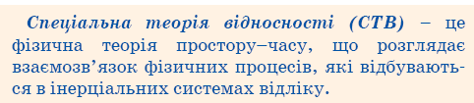
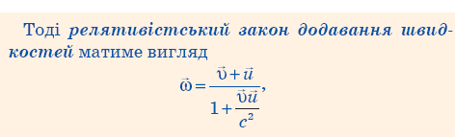
Релятивістська механіка

Slide 4
Що у фізиці розуміють під системою відліку?
Які системи відліку називають інерціальними?
Назвіть формулу закону додавання швидкостей у класичній механіці
У чому відмінність між перетвореннями Галілея і Лоренца ?
Що називають власним часом і власною довжиною?
Яка тривалість подій у різних інерціальних системах відліку?
Чи впливає на вимірювання лінійних розмірів тіла рух системи, у якій відбувається вимірювання?

Slide 5
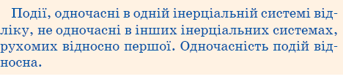


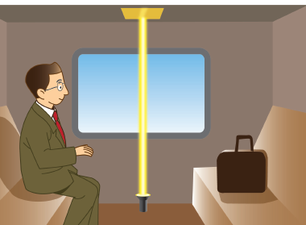
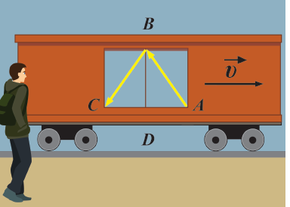
Відносність одночасності
Поширення світлового сигналу відносно спостерігача, що рухається разом із вагоном
Поширення світлового сигналу відносно нерухомого спостерігача

Slide 6
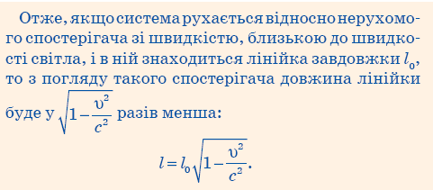
Відносність довжини
Задача: Довжина стержня відносно земного спостерігача 1 м. Яка довжина стержня для того ж спостерігача, якщо стержень рухається з швидкістю 0,6с?
L₀=1 L=1м*√1-(0,6с)²/с²=√0,64=0,8 м
v=0.6c
L-?
Відповідь: 0,8м.

Slide 8
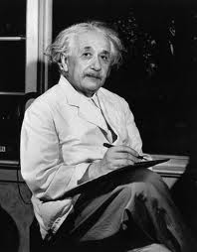

Взаємозв’язок маси та енергії
Енергія спокою
( кожній одиниці маси відповідає строго визначена кількість енергії )
Формула Ейнштейна
(символ фізики ХХ століття -- тіло , що перебуває в стані спокою має енергію вже в наслідок того, що в тіла є маса.
Сам А.Ейнштейн писав: «Маса тіла є мірою енергії, що міститься в ньому»
Енергія тіла в релятивістській механіці

Slide 9
Задача1.
Визначити енергію, що міститься в тілі масою 1 г.
Задача 2.
Вантаж масою 18 тон підйомний кран підняв на висоту 5 м. На скільки змінилася маса вантажу?
Задача 3 .
Якою стане енергія протона ,що рухається зі швидкістю 2,2*10⁸ м/с? (маса спокою протона дорівнює 1,67*10⁻²⁷ кг)
Задача 4 .
На скільки збільшиться маса пружини, що має жорсткість 10кН/м під час розтягування її на 3 см?

Slide 10
Розв'язання:
Задача1.
Розв'язання: E₀=mc² E₀= 0,001*9*10¹⁶ м²/с²=9*10¹³ Дж
m=0,001 кг
E- ?
Розв'язання:
Задача 2 ∆m=mgh/c^{2 ∆ m =}( 18*10³ кг *9,8м/с²*5 м) /9*10¹⁶ м²/с²=
∆m= Е/с² =100*10⁻¹³ кг=1*10⁻¹¹ кг
m= 18*10³кг Е=mgh
h= 5 м
∆m- ?
Розв'язання:
Задача 3
V=2,2*10⁸ м/с
m=1,67*10⁻²⁷ кг
E=?
Е=22,4*10⁻¹¹ Дж

Slide 11
Задача 4
k=10*10³н/м ∆E= kx²/2 ∆E= 10*10³ н\м*(0.03м)² /2=0,45 Дж
x=0,03 м ∆m=∆E/c² ∆m=0,45 Дж/9*10¹⁶ м²/с²=5*10⁻¹⁸ кг
∆m=?

Slide 12
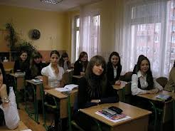
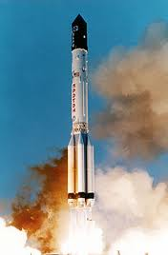

Цікаві задачі
1.
Ви учні 10 класу, навчання має термін 10 місяців. Яку тривалість має навчальний рік на борту ракети що рухається зі швидкістю 0,9 с?
Висновки: після підстановки даних у формулу висновок невтішний: учні навчатимуться відносно нерухомого спостерігача майже 23 місяці. Тобто на орбіті за 10 місяців учні закінчать тільки 10 клас, а їхні однокласники на Землі - поступлять на навчання (перший курс інституту), бо для них вже пройде майже 2 роки

Slide 13
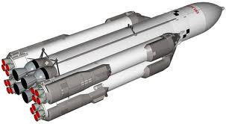

Цікаві задачі
Завдання2.
Скільки важить 1 кг цукерок на борту ракети, що рухається з швидкістю 09 с?
m=m₀/
Висновки:
За даною формулою знаходимо, що маса дорівнює 2,3 кг!
Але потрібно відмітити, що ця ситуація виконується лише відносно нерухомого спостерігача на Землі. Наприклад для кравця у ракеті скоротиться не тільки довжина тканини, алей лінійки, якорю він її перемірятиме

Slide 14
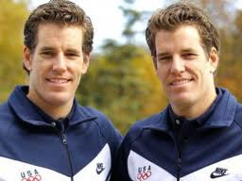
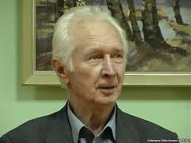
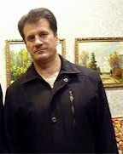
Цікаві задачі
Звіти юних науковців.
Парадокс близнюків.
Ефект уповільнення часу призводить до парадоксу. На Землі живуть два брати, Андрій та Борис, яким по 20 років . Вони збираються здійснити подорож до зірки, яка знаходиться на відстані 25 світлових років на кораблі зі швидкістю 0,98с та повернутися назад. Довідка: 1 світловий рік – це відстань яку проходить світло за 1 рік. Але Андрій залишається в дома, а Борис вирушає до зірки. Для Андрія на Землі годинник Бориса уповільнив свій хід у 5 разів (за розрахунками перетворень Лоренца) В результаті після повернення на Землю в 30 років Борис побачить свого брата старим(71 рік). Це фантастика? Чи є підтвердження парадоксу?

Slide 15
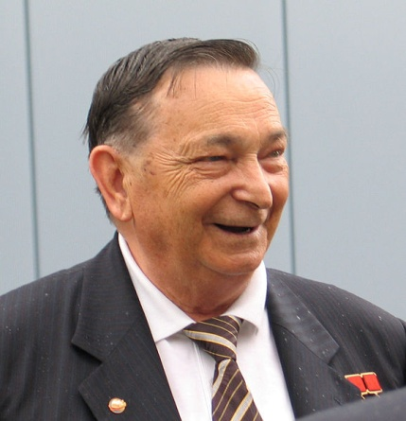
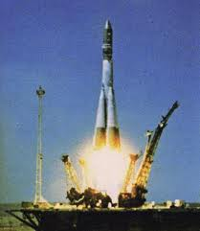
Цікаві задачі
Звіти юних науковців.
2.Космонавтика, фізика
елементарних частинок.
Для корабля «Восток» з космонавтом Валерієм Биковським уповільнення часу за всі 119 годин польоту становило приблизно 0,0002 с. У лабораторії ядерної фізики( Дубна, Росія) за допомогою прискорювачів можна розігнати елементарні частинки – пі-мезони - до швидкості 290000 км/с. Термін їх життя(період напіврозпаду) - 17 НАНОСЕКУНД. Як показує теорія відносності, в 4 рази уповільнюється час на пі-мезоні, який рухається з такою швидкістю, що дає змогу його детальніше вивчати. Чим швидше рухається пі-мезон, тим більше часу він не розпадається. Швидкість менша за світлову на 0,01% дає 70- кратне уповільнення часу.

Slide 16

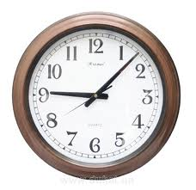
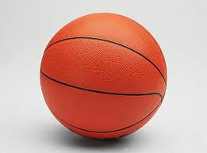
ВИСНОВКИ
з теорії відносності:
В класичній механіці простір, час , маса, енергія – абсолютні величини.
Якщо система рухається зі швидкістю наближеною до швидкості світла:
то відстань скорочується,
час уповільнюється ,
маса збільшується.
Одного разу Ейнштейн сказав:” Так, я нажав на кнопку...” він відчував свою відповідальність не за те, що був автором теорії відноснотсі, а за те, що людство може зловживати новими силами природи. До кінця свого життя Енштейн переживав свою провину

Slide 17
Додаткові завдання учням.
1. Використовуючи знання релятивістських ефектів, міжпредметних зв'язків з астрономією, математикою встановити , чи може людина в найближчому майбутньому подорожувати у Всесвіті. ( найближча до нас зірка а-Центавр – знаходиться на відстані 4-х світлових років)

Slide 18
Завдання додому:
ІІ. Використовуючи Інтернет - ресурси підготувати реферати на теми:
1. Сучасні проблеми механіки
2. Внесок українських вчених у розвиток механіки
3. Цікаві факти щодо використання механічних пристроїв Київської Русі.

